Slide 1

Electricité résidentielle
Résumé et rappels

Slide 2
Le résidentiel
https://www.youtube.com/watch?v=Va_74ljek_c (grand guide de l’électricité domestique (Le Mesnil) , Comprendre et câbler une installation complète
https://www.youtube.com/watch?v=_0C94Ldh4MQ (Idem très bien aussi)
https://youtu.be/l0cF0EwAiH4 (Les secrets des interrupteurs et des prises électriques - LPMDP S2 #5)
Les docs constructeurs (Hager, Legrand, Schneider Electric)
  Schneider-GuideNFC15100-mai-2025.pdf
  Guide NF C 15-100 hager
  Guide NF C 15-100 Legrand

Slide 3
Tarifs réglementés 2026 (mono ou triphasé ?)
Puissance (kW) | Type (Base) | HC | Tempo | Mono 230V (A) | Tri 400V (A)
3 | ● |  |  | 15
6 | ● | ● |  | 30 | 3x10
9 | ● | ● | ● | 45 | 3x15
12 | ● | ● | ● | 60 | 3x20
15 | ● | ● | ● | 75 | 3x25
18 |  | ● | ● | 90 | 3x30
Ces abonnements ne sont plus disponibles à partir de février 2026

Slide 4
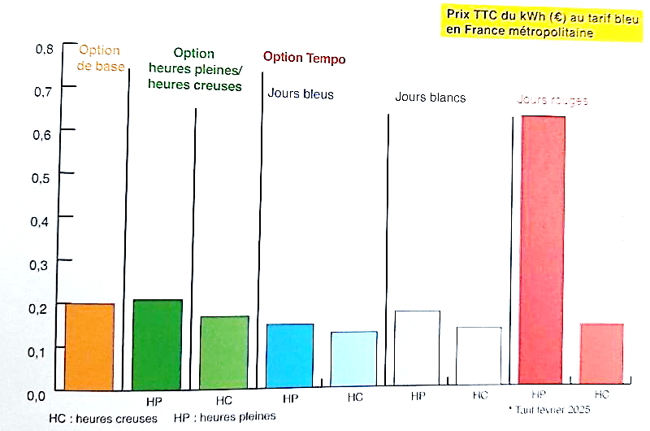
Tableau des abonnements électriques
Puissance (kW) | Type (Base) | HC | Tempo | Mono 230V (A) | Tri 400V (A)
3 | ● |  |  | 15
6 | ● | ● |  | 30 | 3x10
9 | ● | ● | ● | 45 | 3x15
12 | ● | ● | ● | 60 | 3x20
15 | ● | ● | ● | 75 | 3x25
18 |  | ● | ● | 90 | 3x30
Ces abonnements ne sont plus disponibles à partir de février 2026

Slide 5
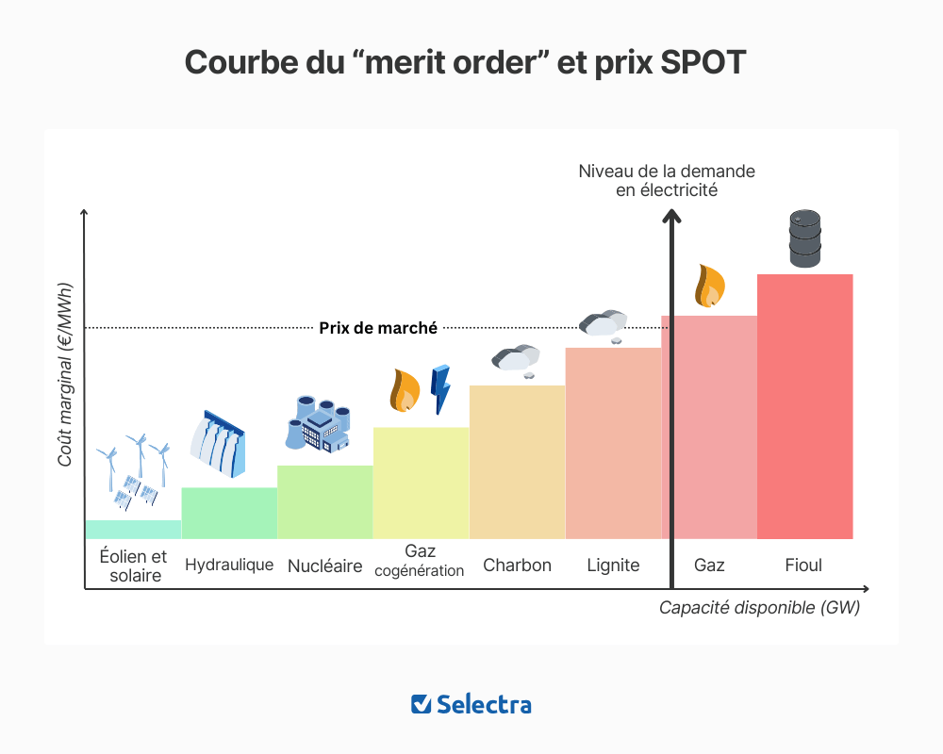
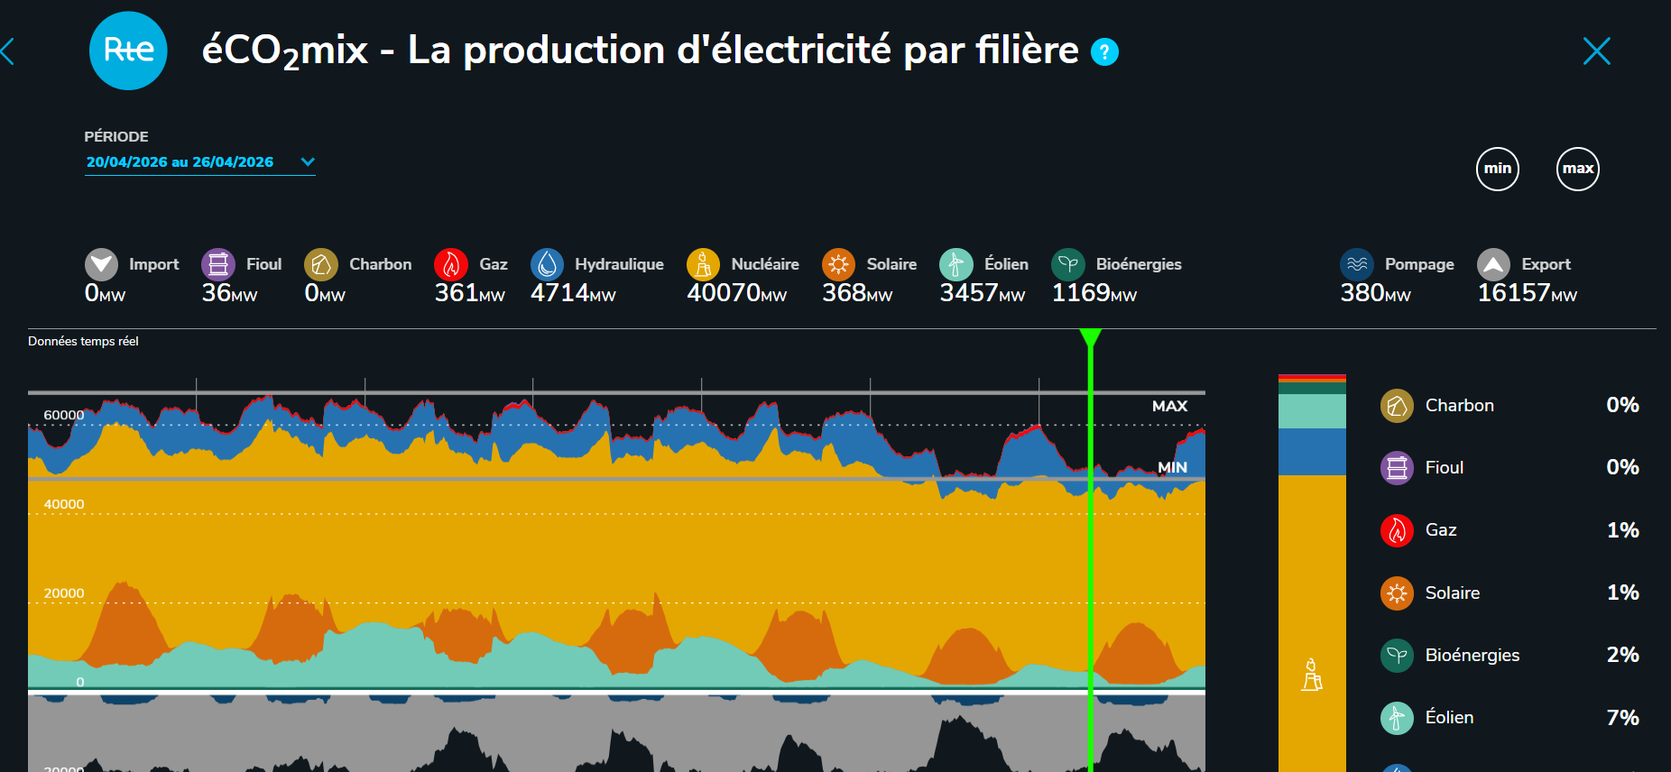
La production électrique et le marché de gros
https://www.rte-france.com/donnees-publications/eco2mix-donnees-temps-reel/
https://www.rte-france.com/donnees-publications/eco2mix-donnees-temps-reel/production-electricite-par-filiere
https://selectra.info/energie/electricite/prix/marche-de-gros

Slide 6
NFC15-100 2024 (applicable en Aout 2025)
Ajout du DDR F (PAC et pompes piscines)
Ajout disjoncteur DPDA ou AFDD (VMC ou pompes) (arc élec)
Ajout IRVE
Ajout règles raccordement PV
Ajout réseaux de comm dans la norme
Protection pour les circuits de communication à plus de 10m (30 m avant) du tableau electrique

Slide 7
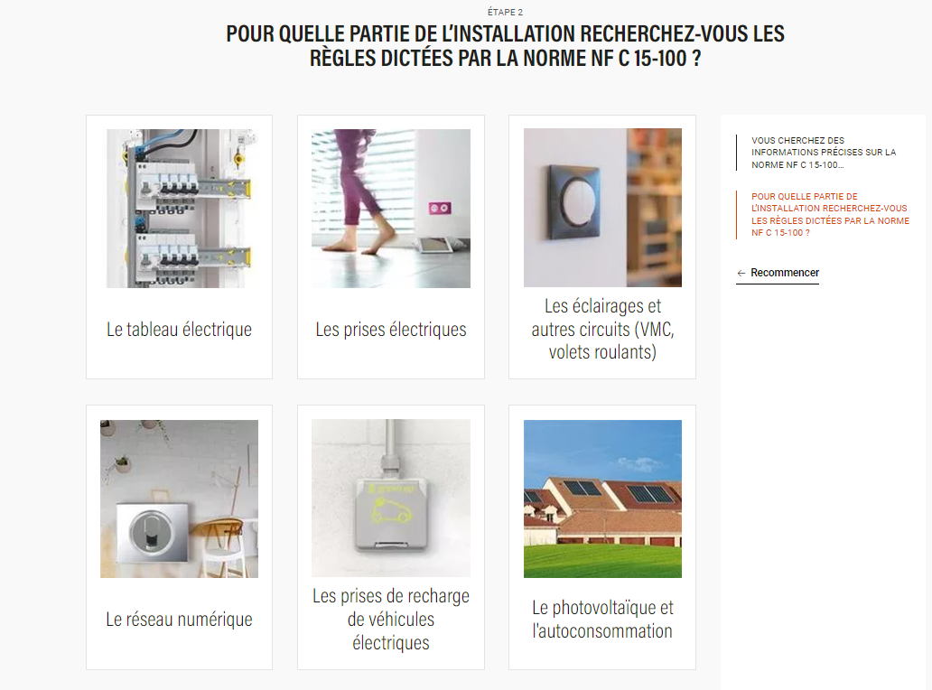
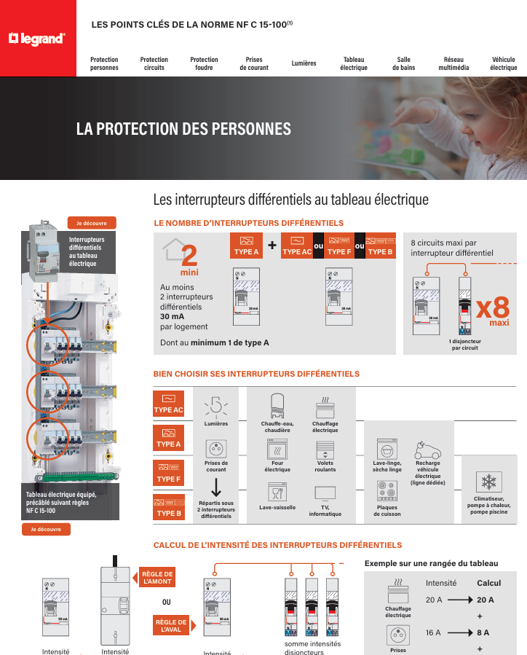
Un bon récap de la norme NFC 15-100 Legrand
https://www.legrand.fr/catalogue/guide-interactif/trouvez-une-information-precise-sur-la-norme-nf-c-15-100
https://assets.legrand.com/editorial/legrandfr/normes/infographie-norme-nfc15100-grand-public.pdf

Slide 8
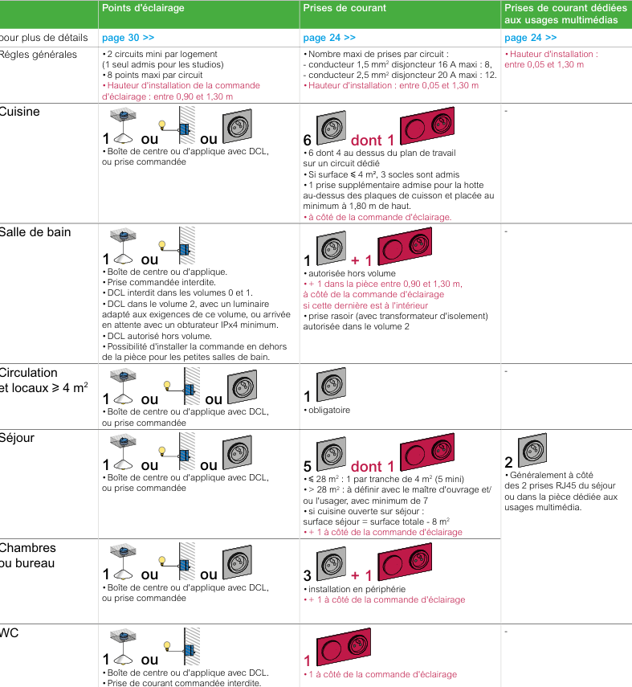
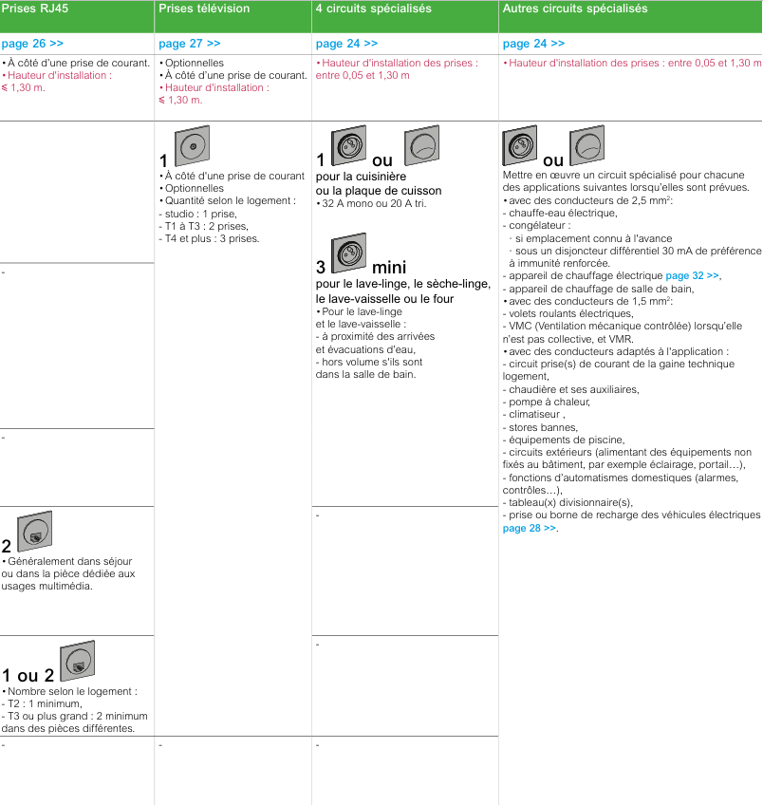
Et sinon il y a Schneider Electric…
P8/9 NFC15-100 Schneider

Slide 9
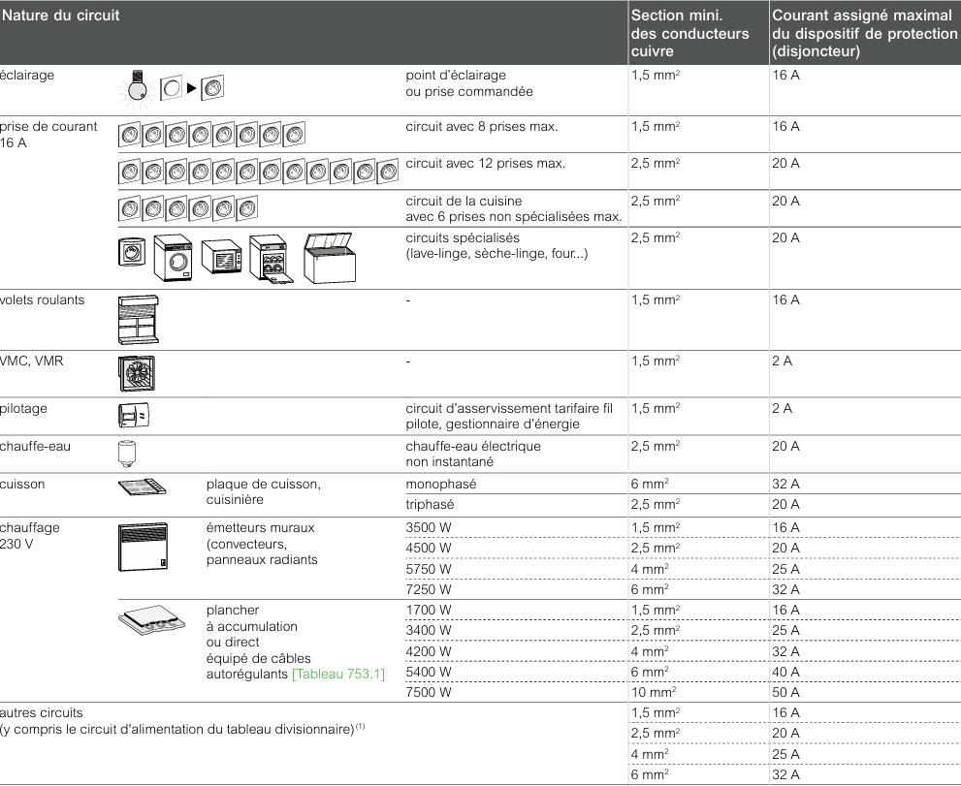
P14 Schneider
Récap circuits et protections dans le résidentiel

Slide 10
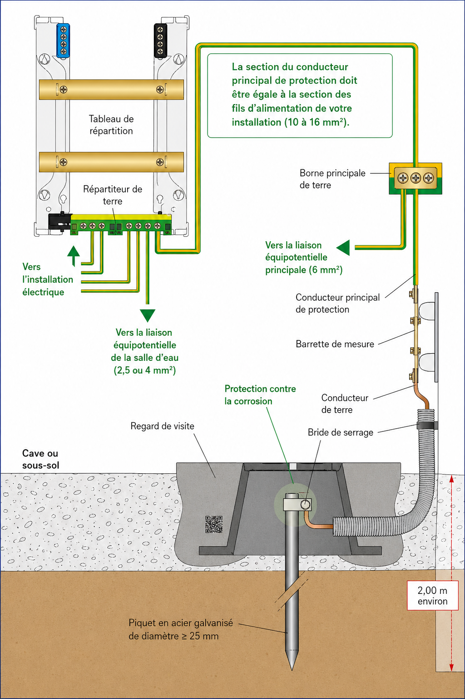
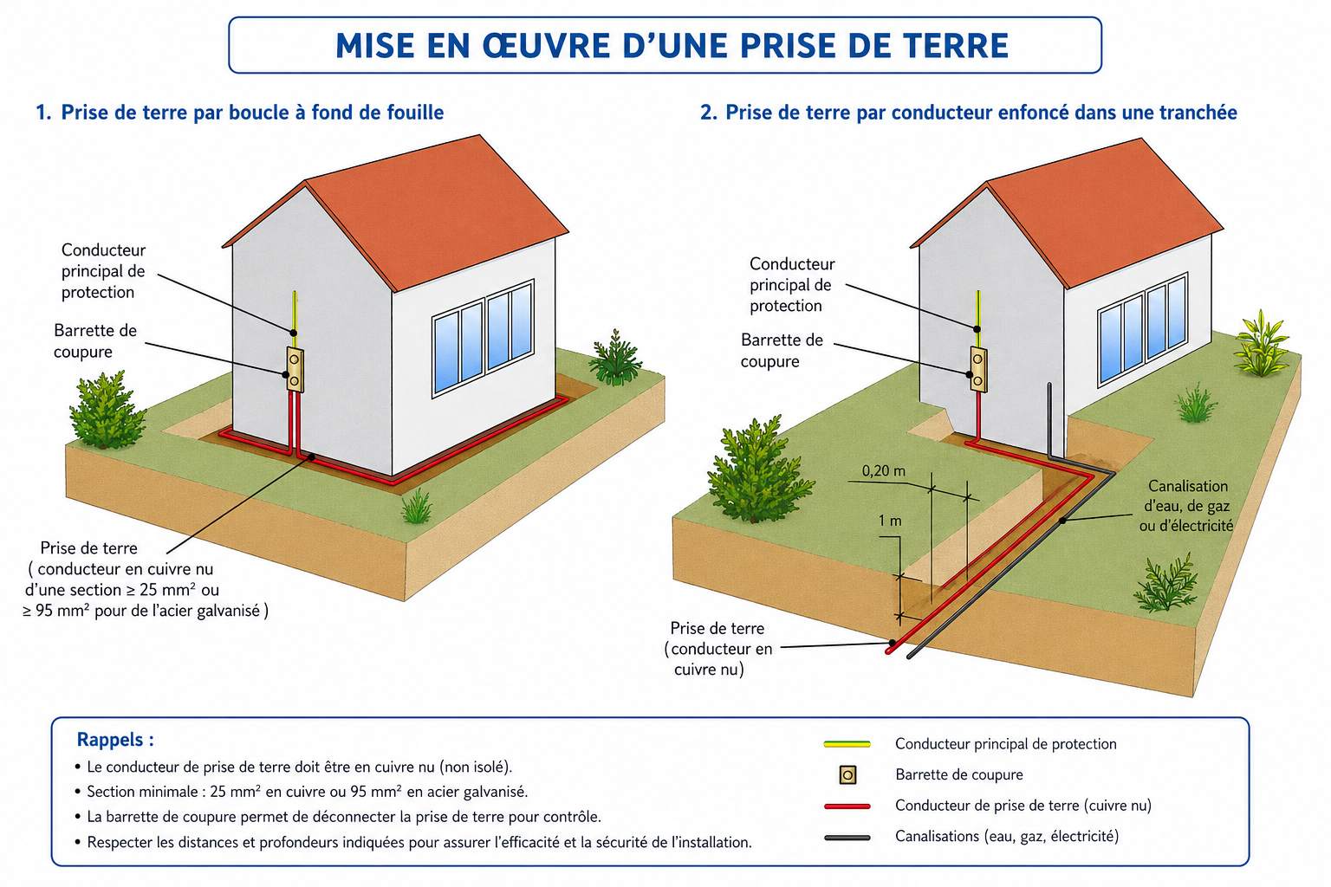
Prise de terre

Slide 11
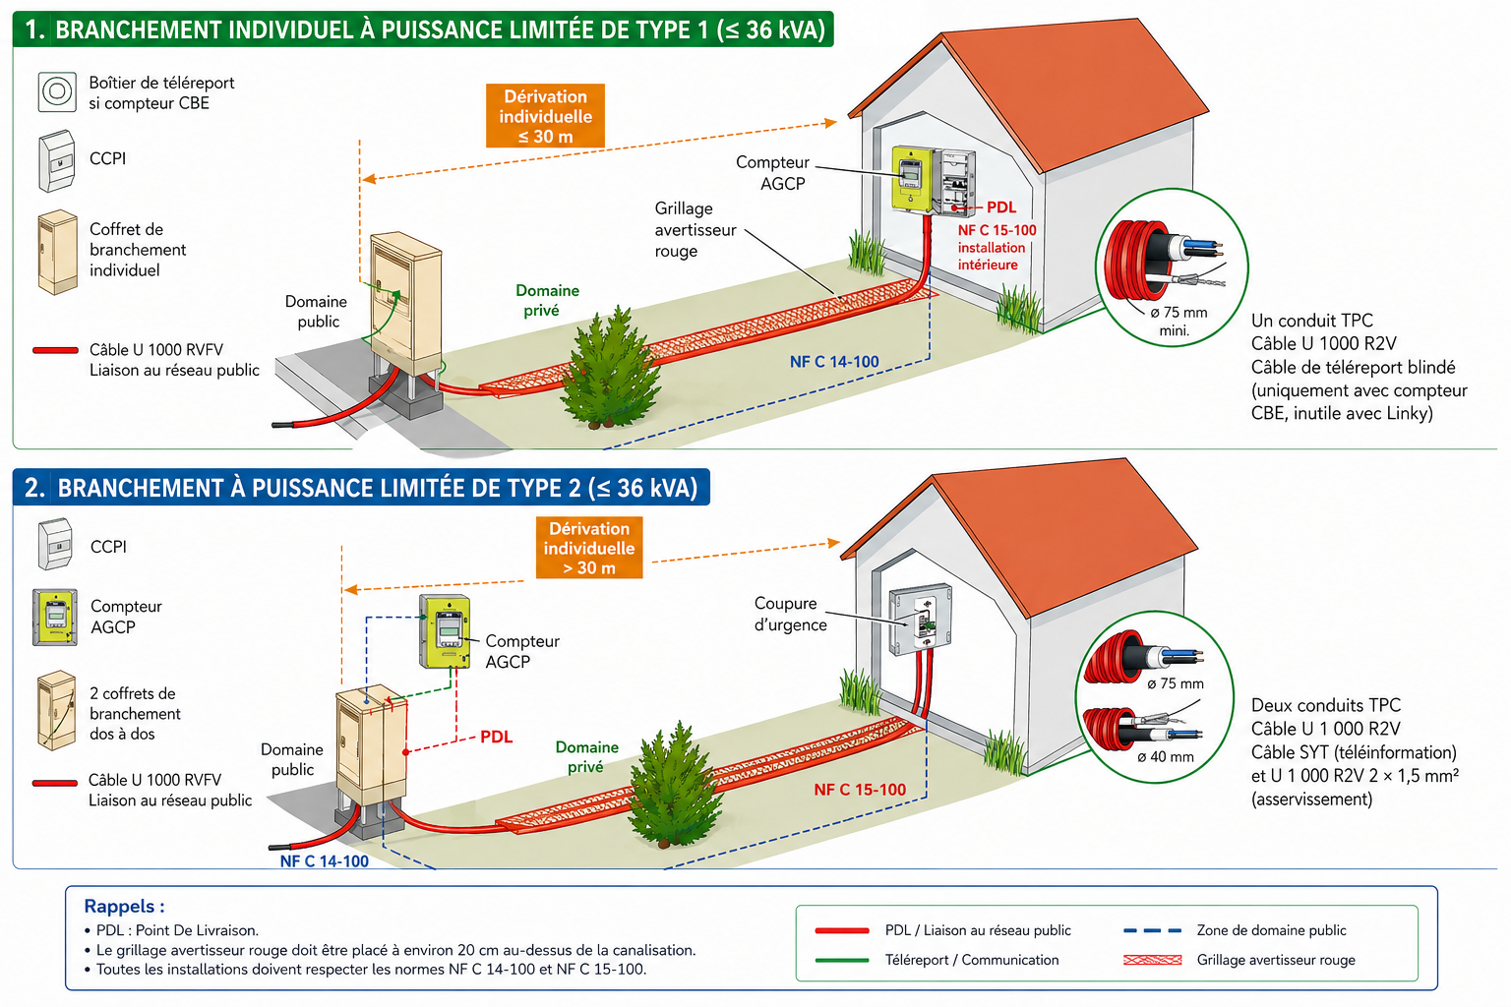
Raccordement : Type 1 ou type 2

Slide 12
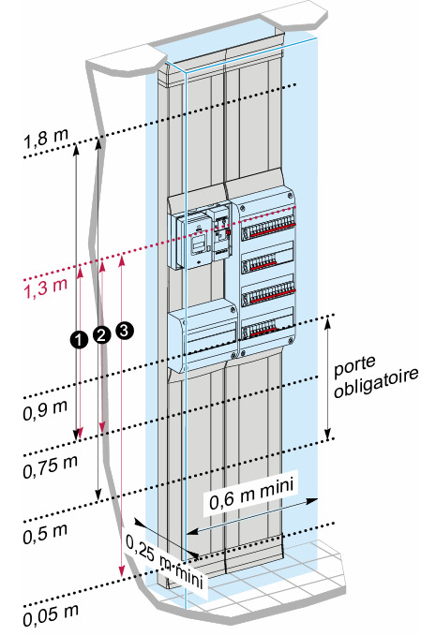
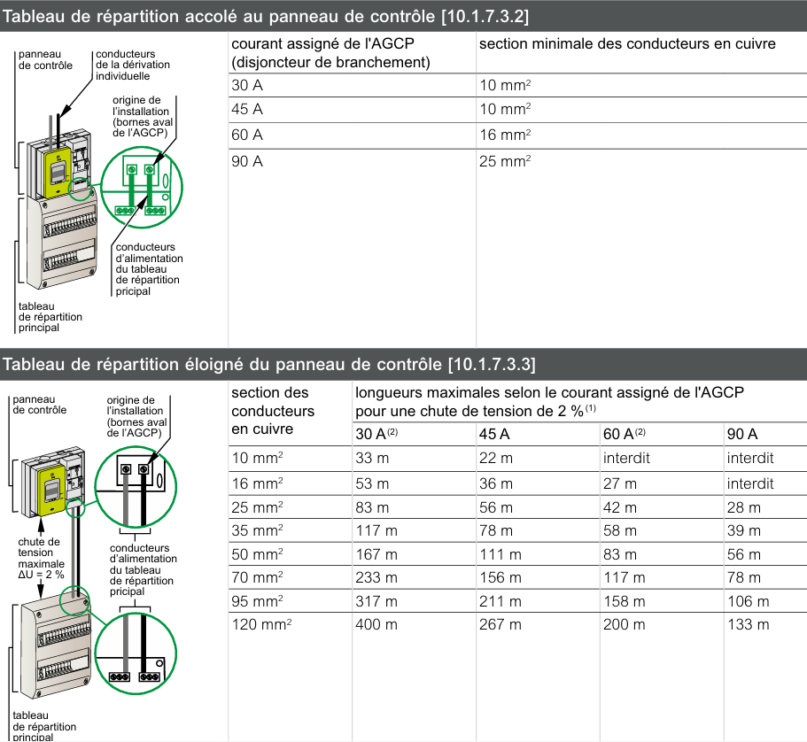
ETEL, GTL, AGCP, installation type 1 et type 2
Cable d’arrivée sur AGCP (installation type 1)
Cable d’arrivée sur AGCP (installation type 2)

Slide 13
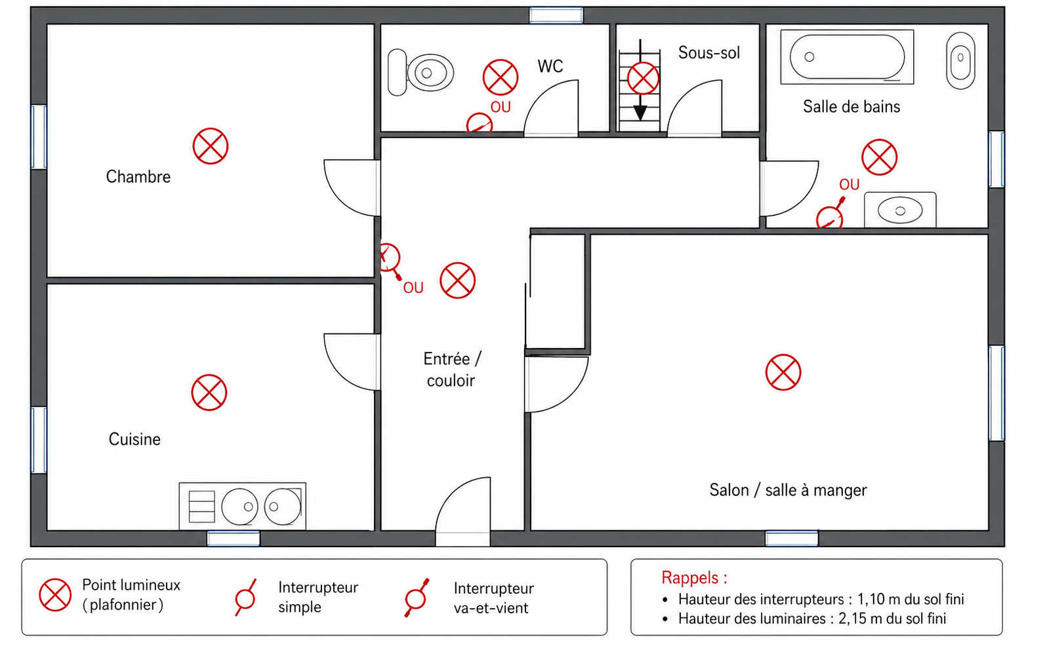
Points d’éclairage (exemple sur un plan)

Slide 14
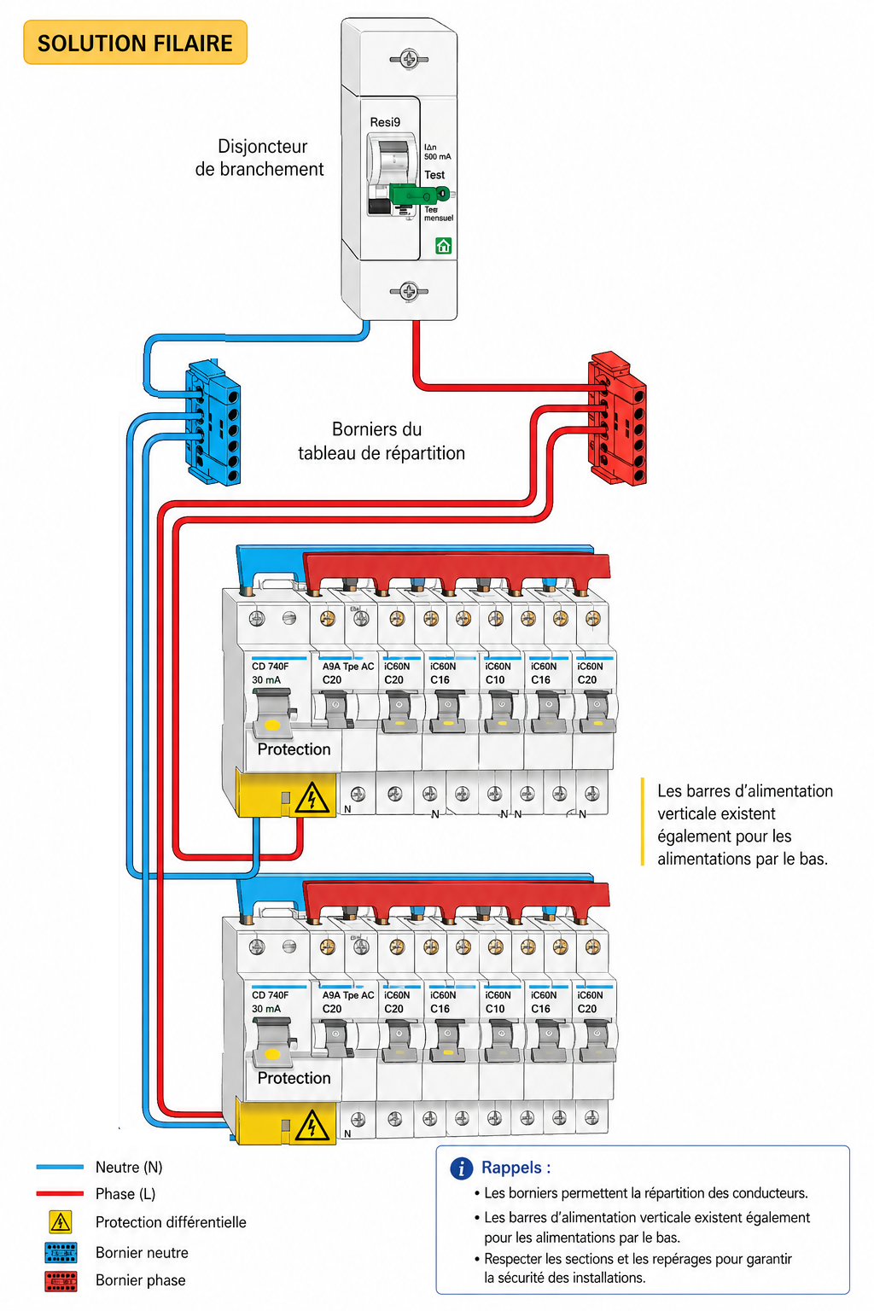
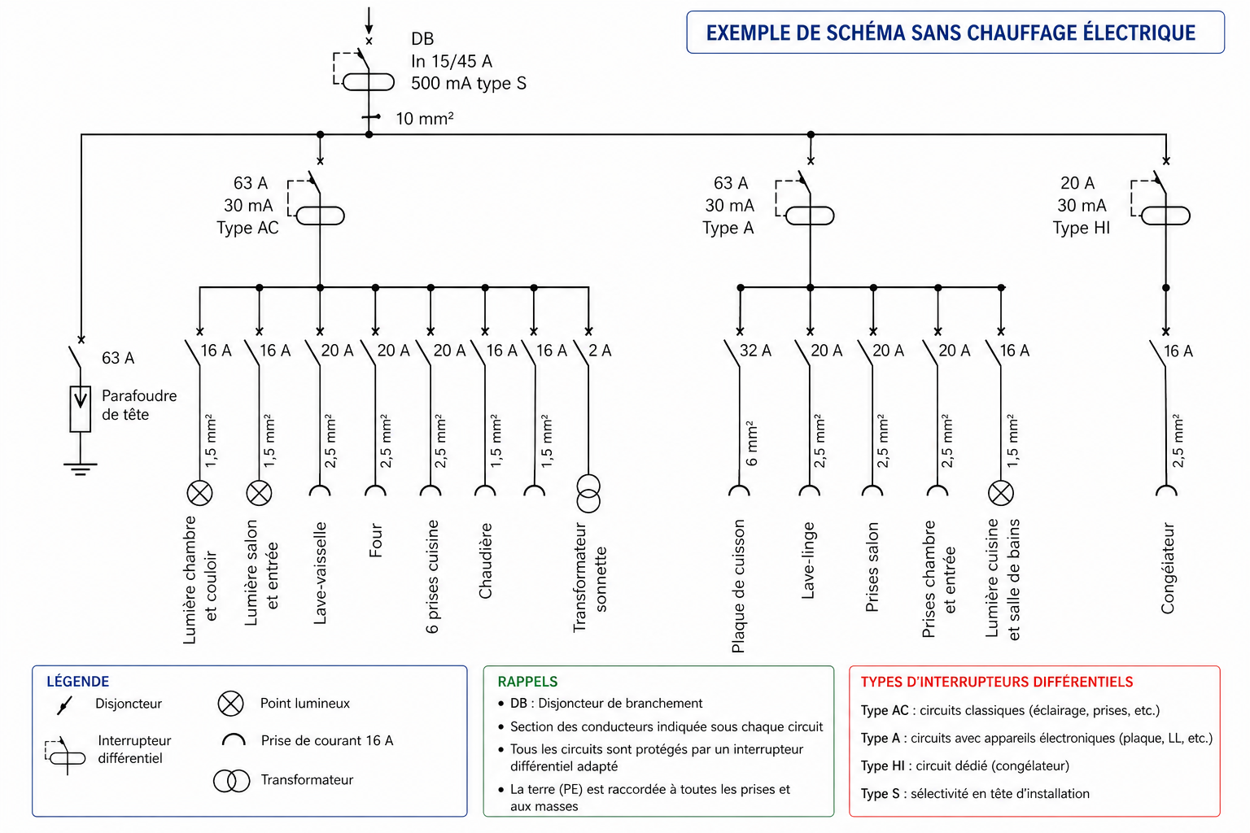
Exemple d’installation élec
Le panneau de contrôle supporte l'appareil général de commande et de protection (AGCP) et le compteur électrique

Slide 15
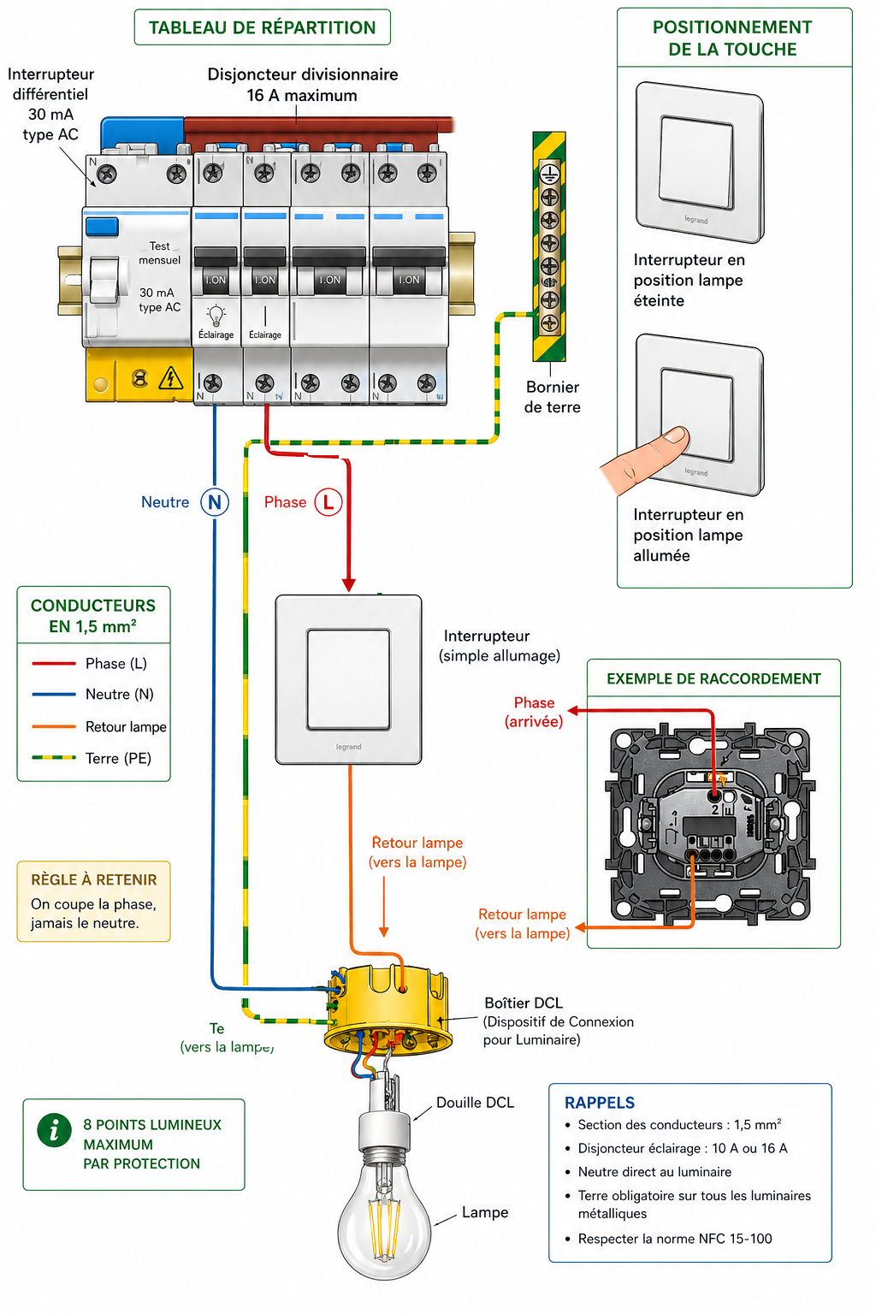
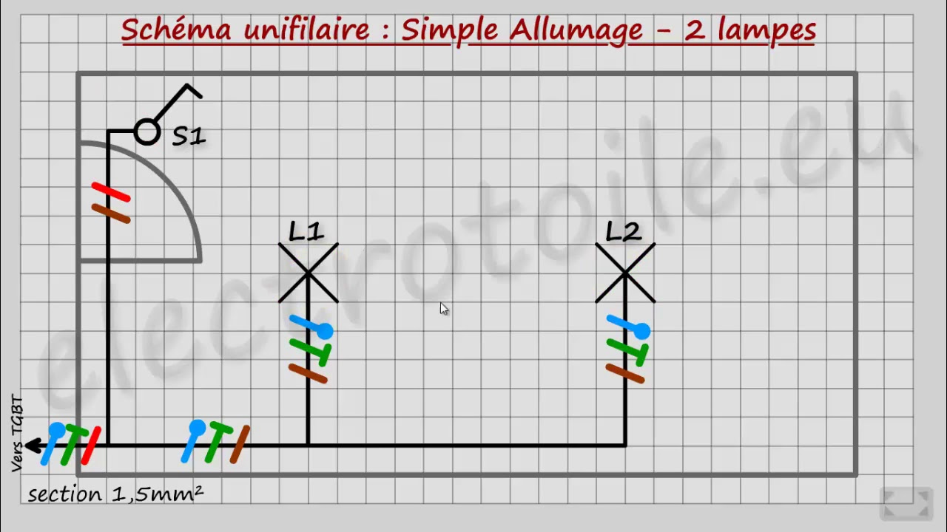
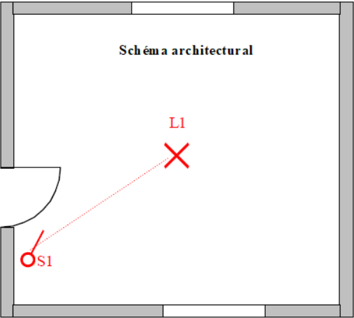
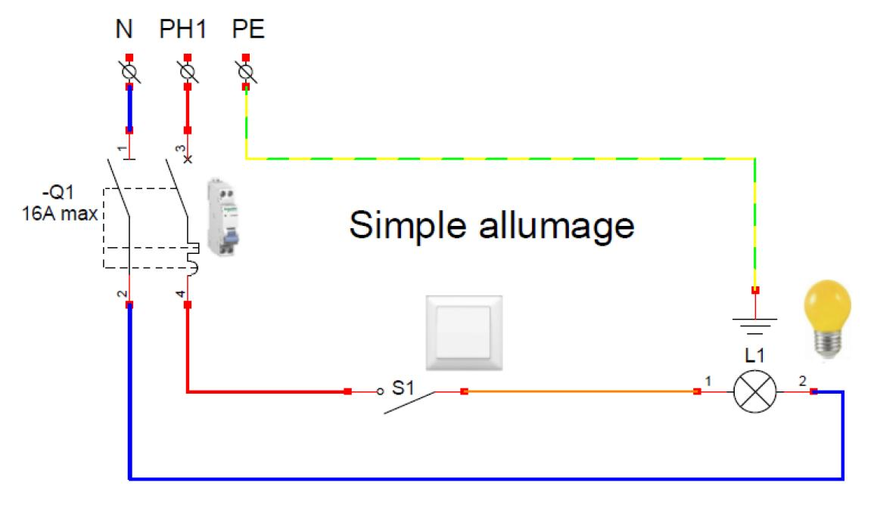
Simple allumage

Slide 16
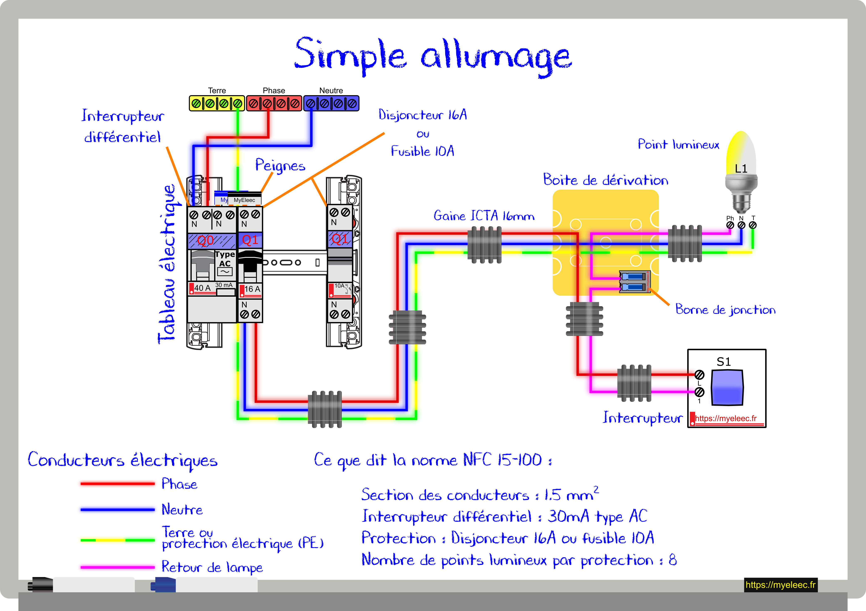
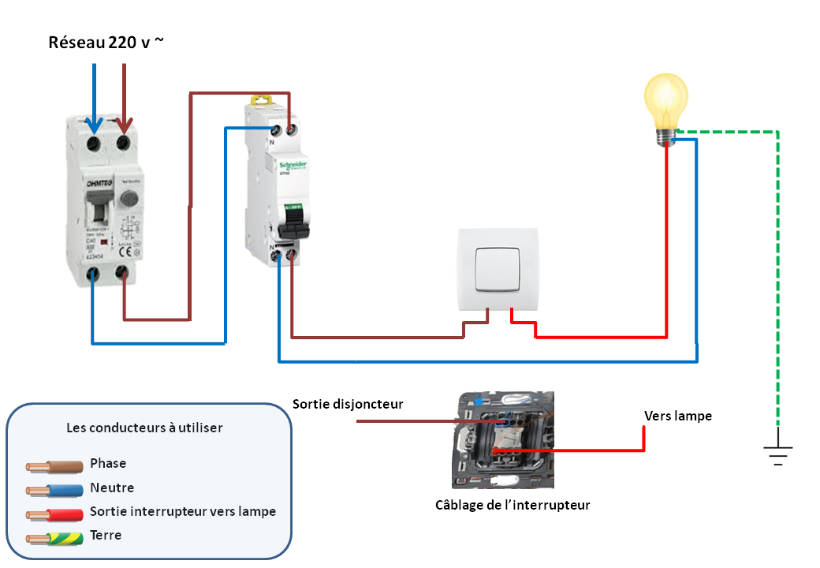
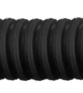
Simple allumage : Avec ou sans boite de dérivation ?
Avec boite de dérivation
repiquage

Slide 17
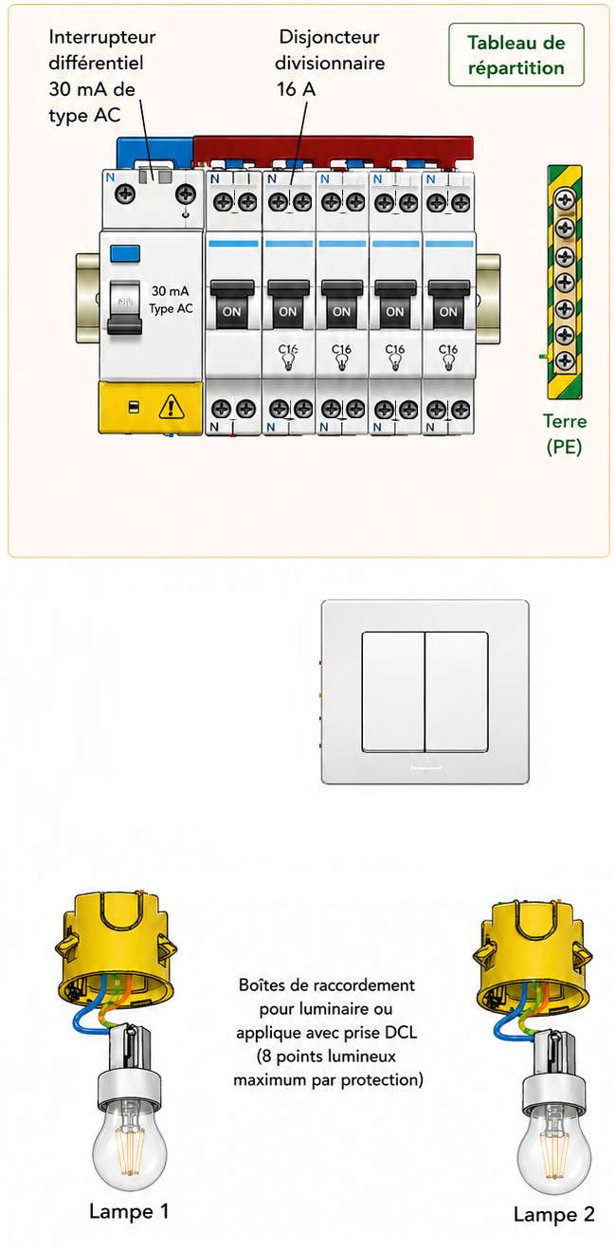
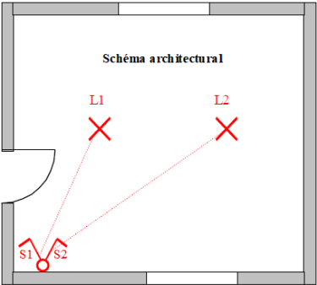
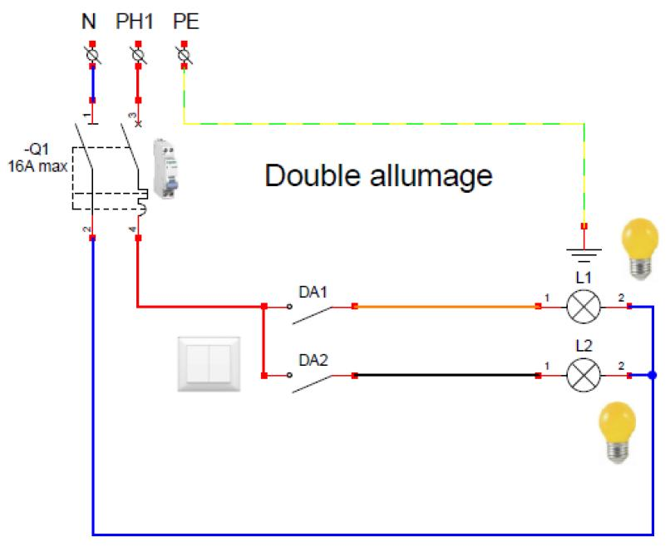
Double allumage
Cabler le circuit.
Faire le schéma unifilaire

Slide 18
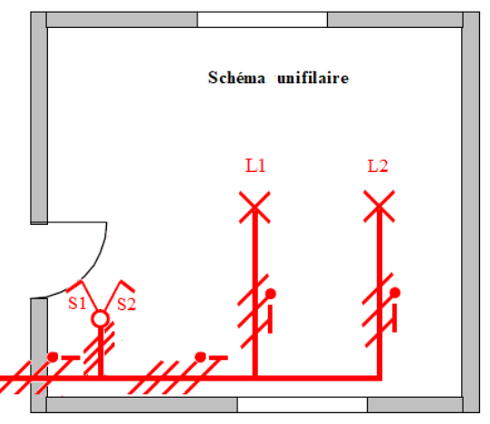

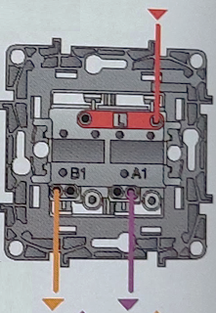
Double allumage
Correction

Slide 19
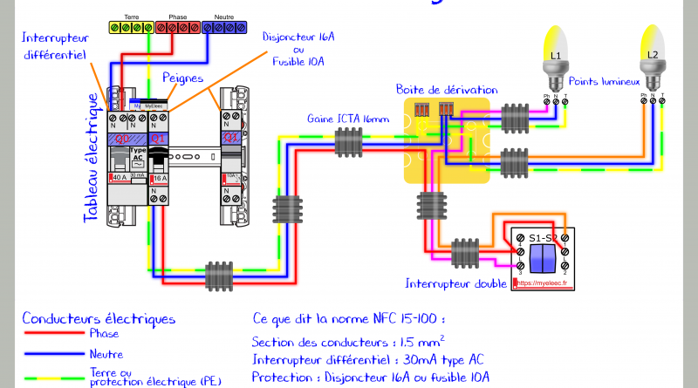
Double allumage avec boite de dérivation

Slide 20
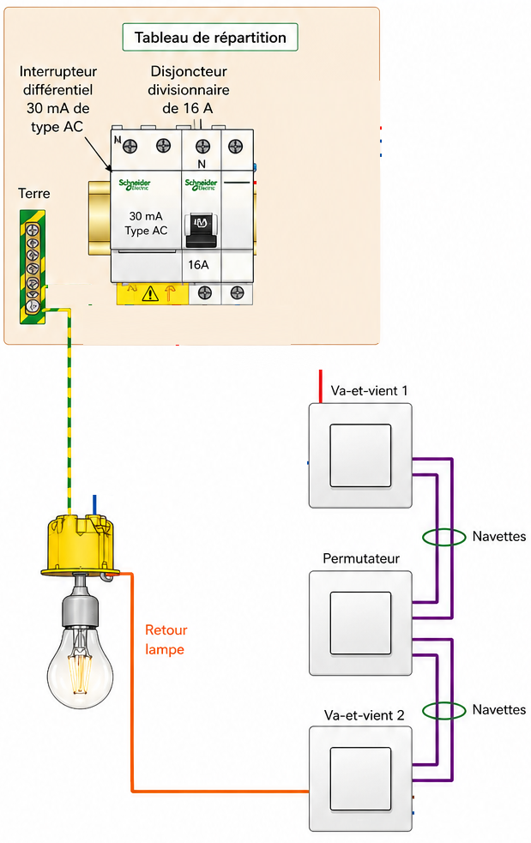
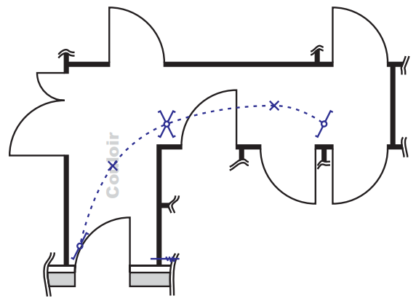
Va et vient
Cabler le circuit.
Faire le schéma unifilaire

Slide 21
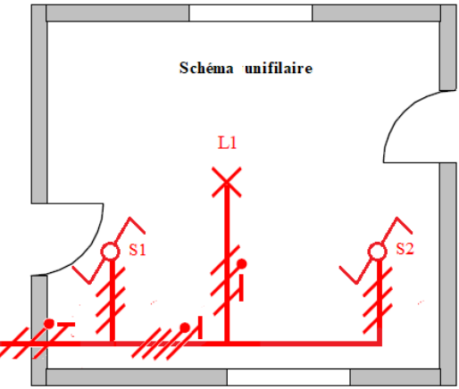
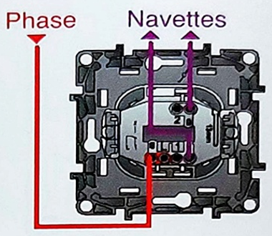
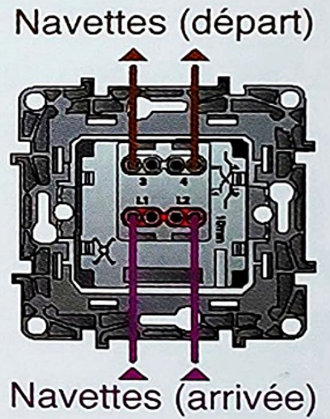
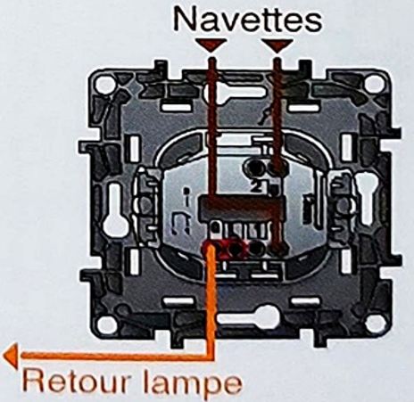
Va et vient
Correction
Ajout d’un permutateur
(va et vient 3 interrupteurs)

Slide 22
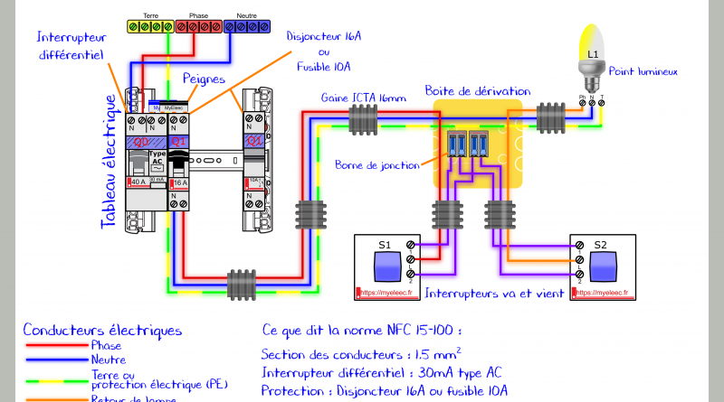
Va et vient : avec boite de dérivation

Slide 23
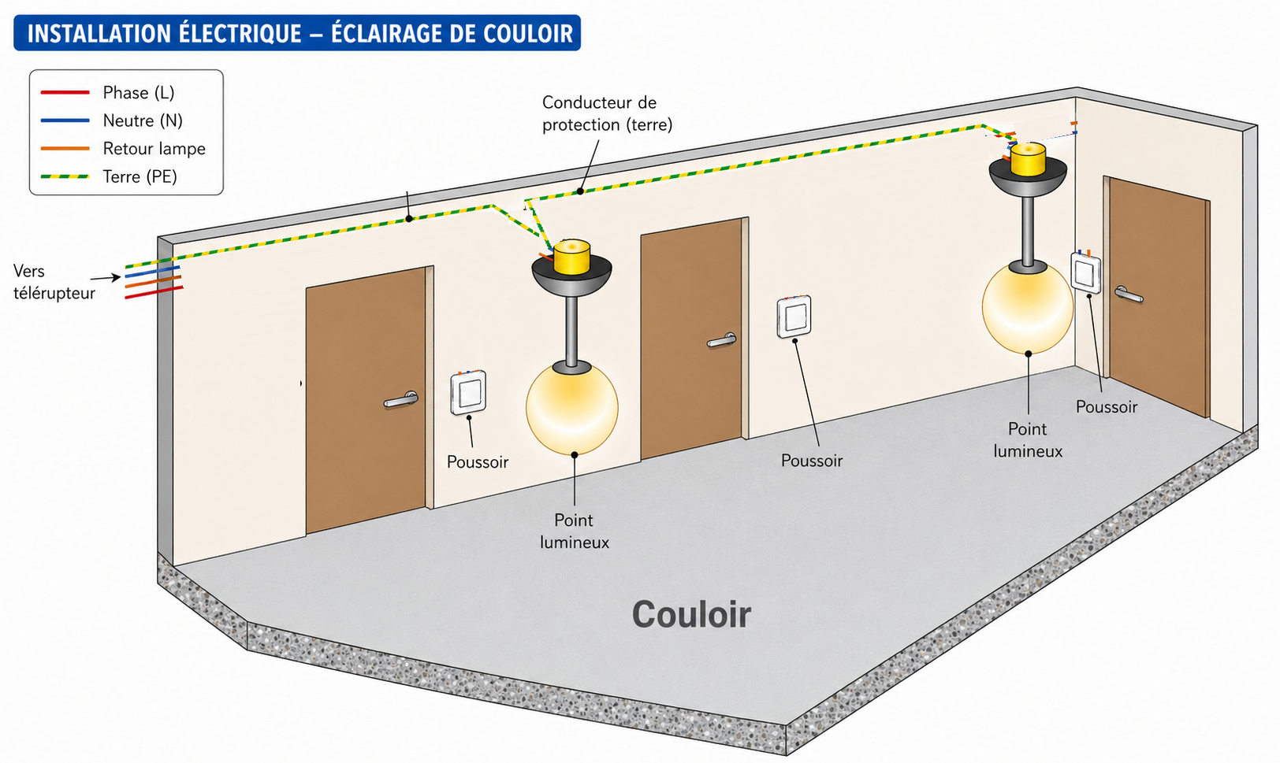
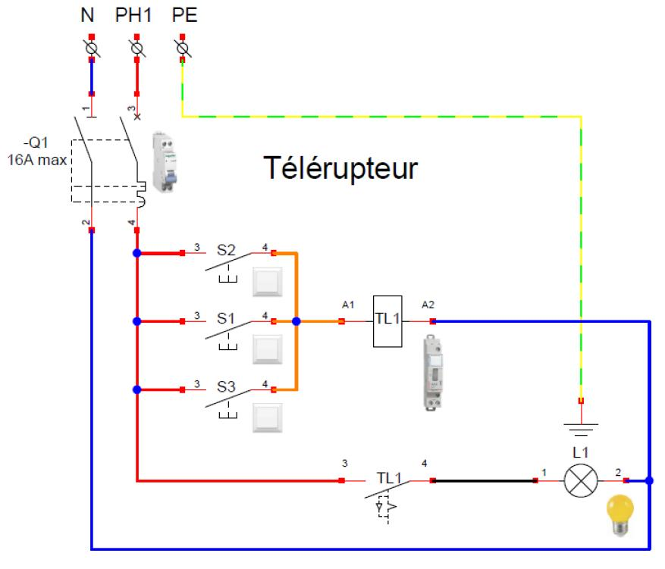
Télérupteurs
Différence entre télérupteur vs Va et vient ?
Ou faire les saignées ?
Combien de cables dans chaque saignée ?
Dessiner le schéma unifilaire

Slide 24
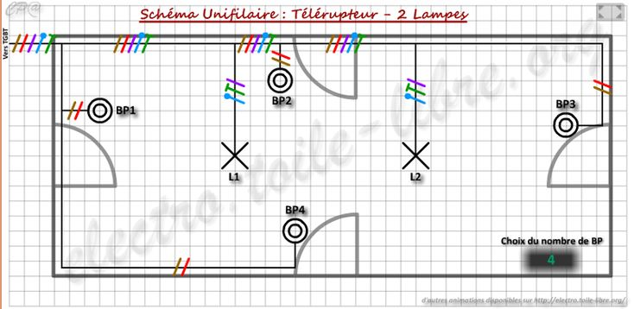
Télérupteurs
Correction
Retour lampe
phase
Retour bouton

Slide 25
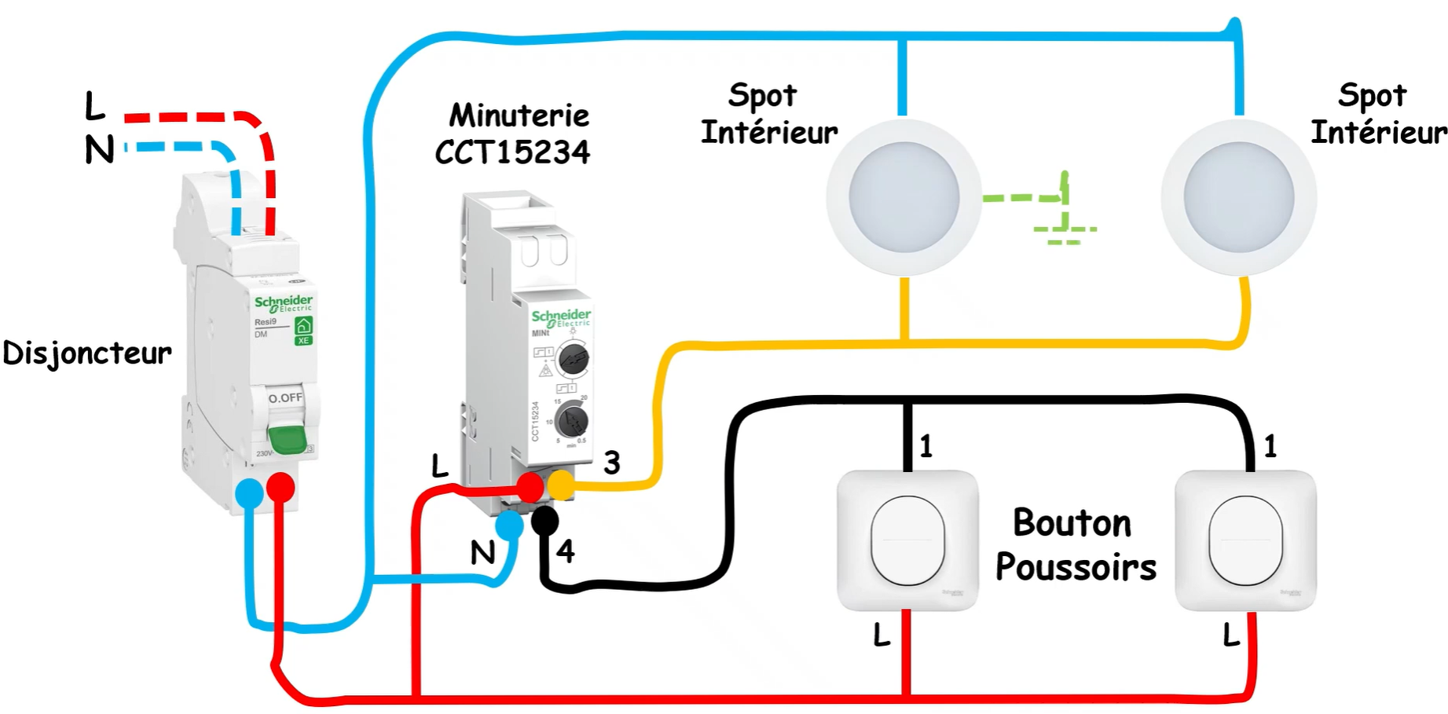
Minuterie (identique au télérupteur)

Slide 26
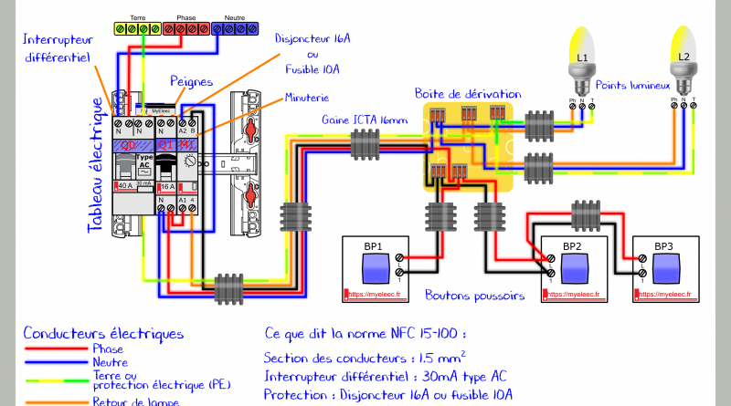
Télérupteur ou minuterie : avec boite de dérivation

Slide 27
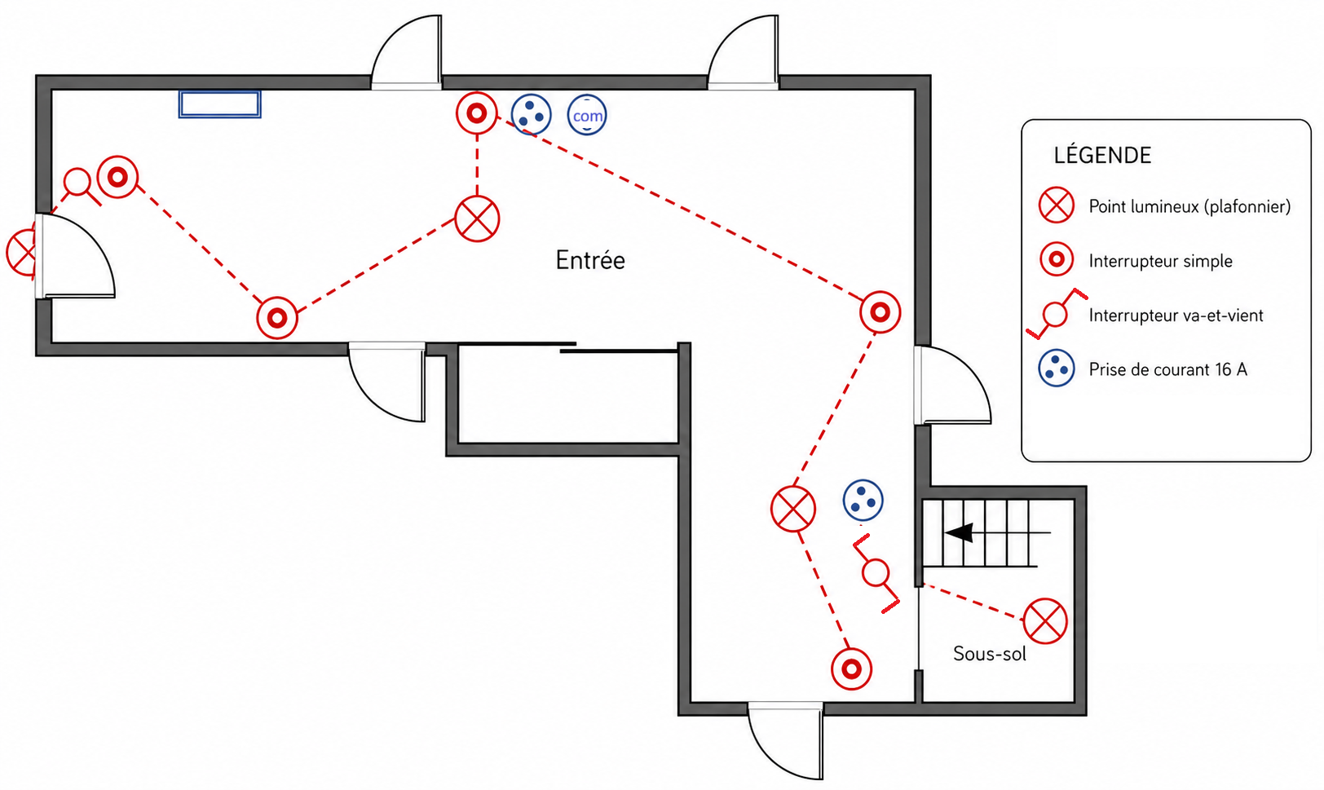
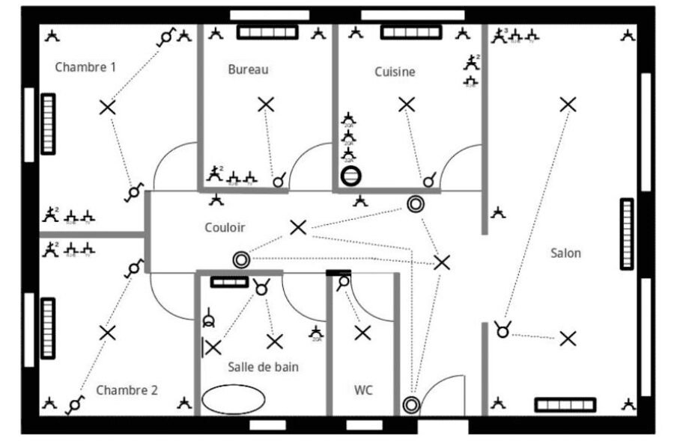


Exemple de schéma architectural
Interrupteur
Interrupteur double
permutateur
Va et vient
spot
Bouton poussoir
Lampe

Slide 28
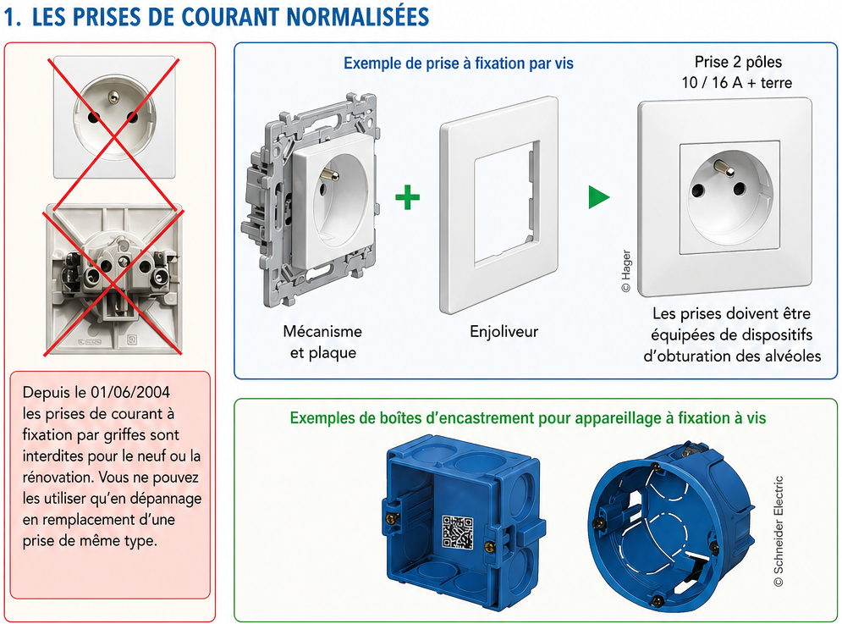
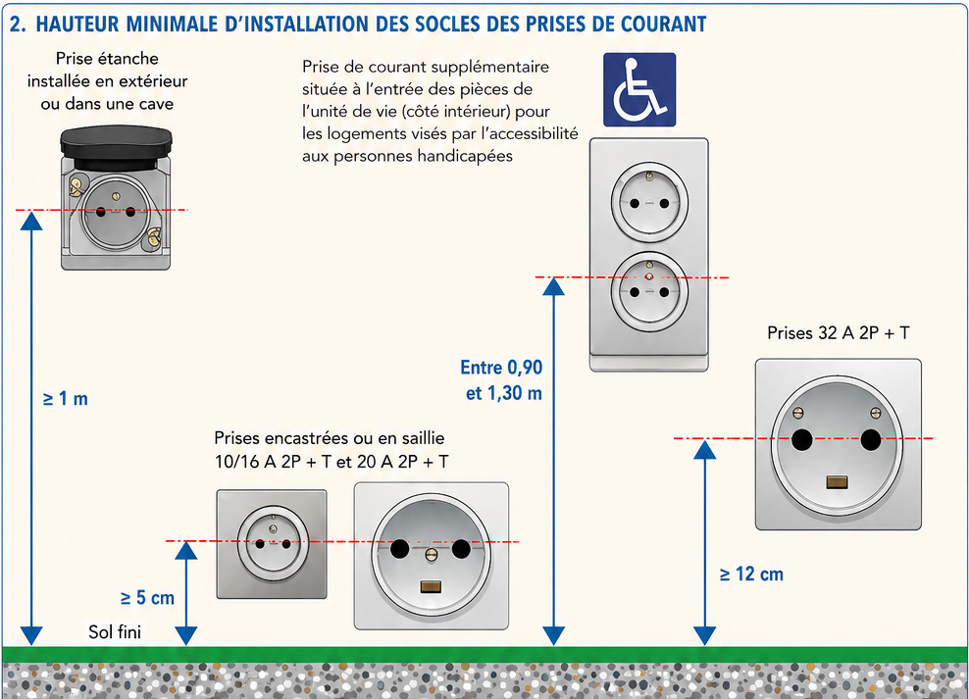
Positionnement des prises électriques

Slide 29
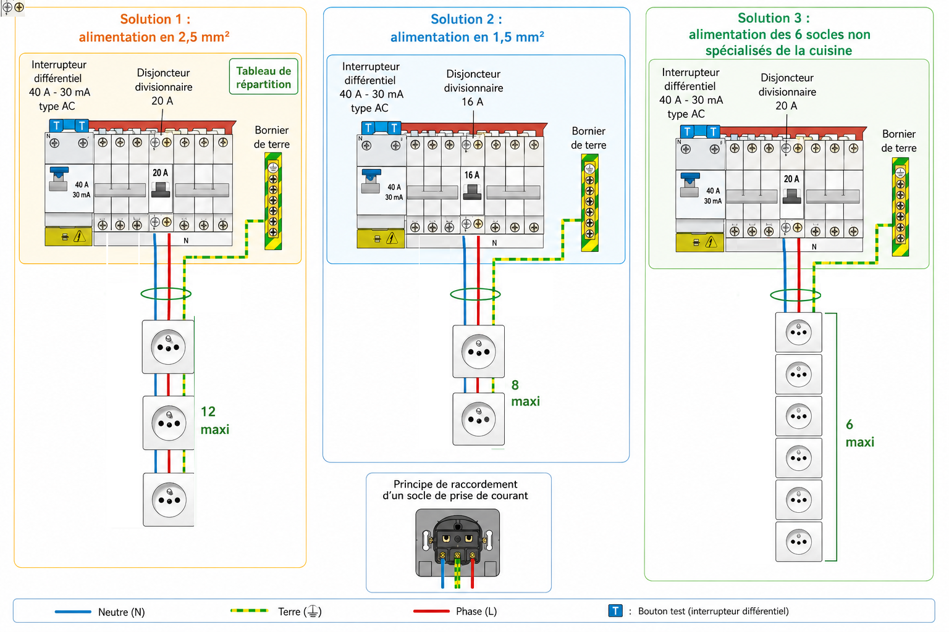
Nombre de prises de courants ?
8 prises maximum
12 prises maximum
6 prises maximum
Rappels norme NFC15-100

Slide 30
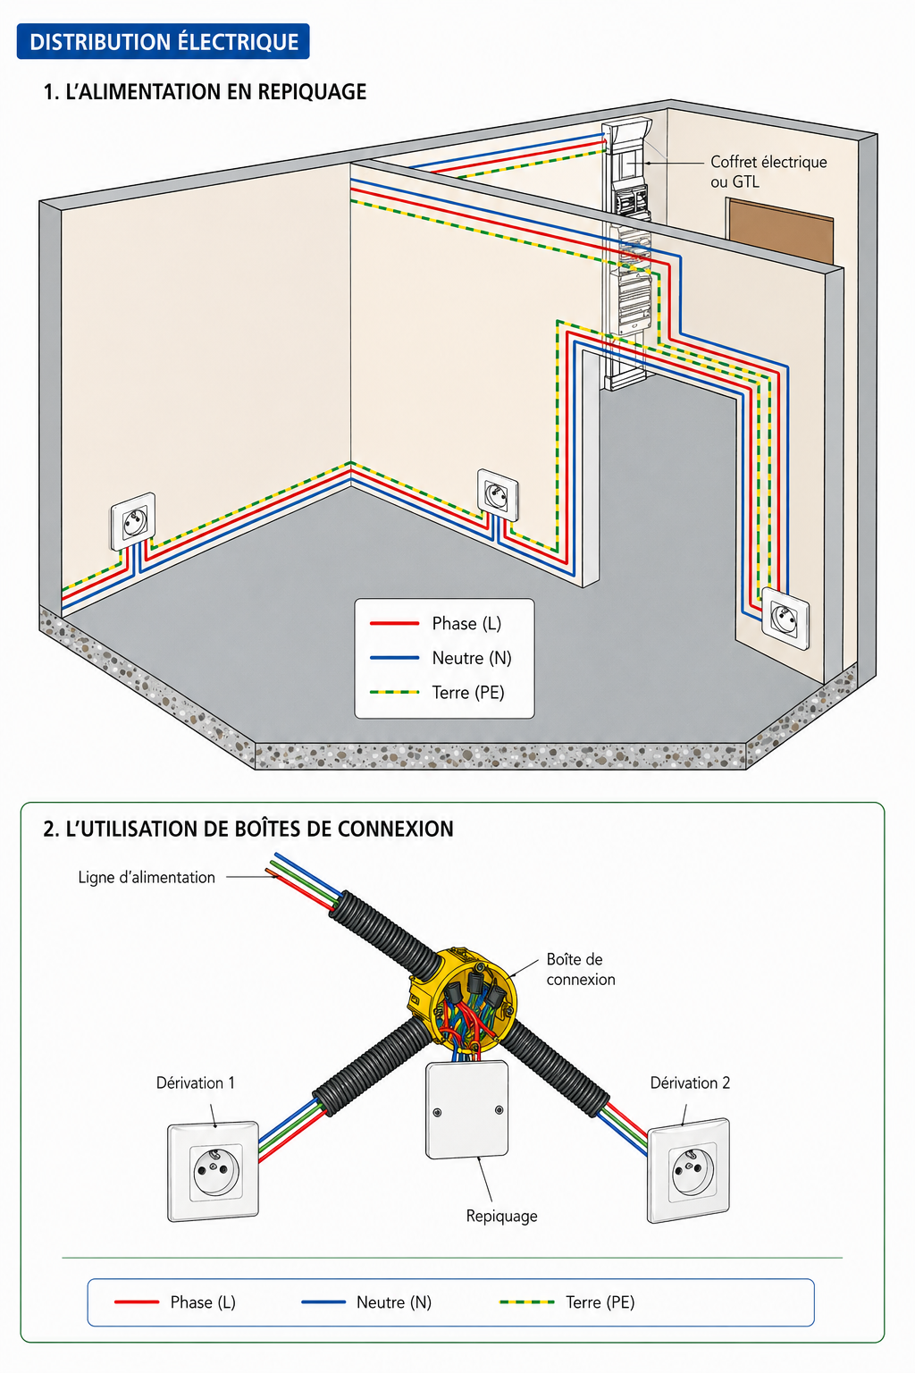
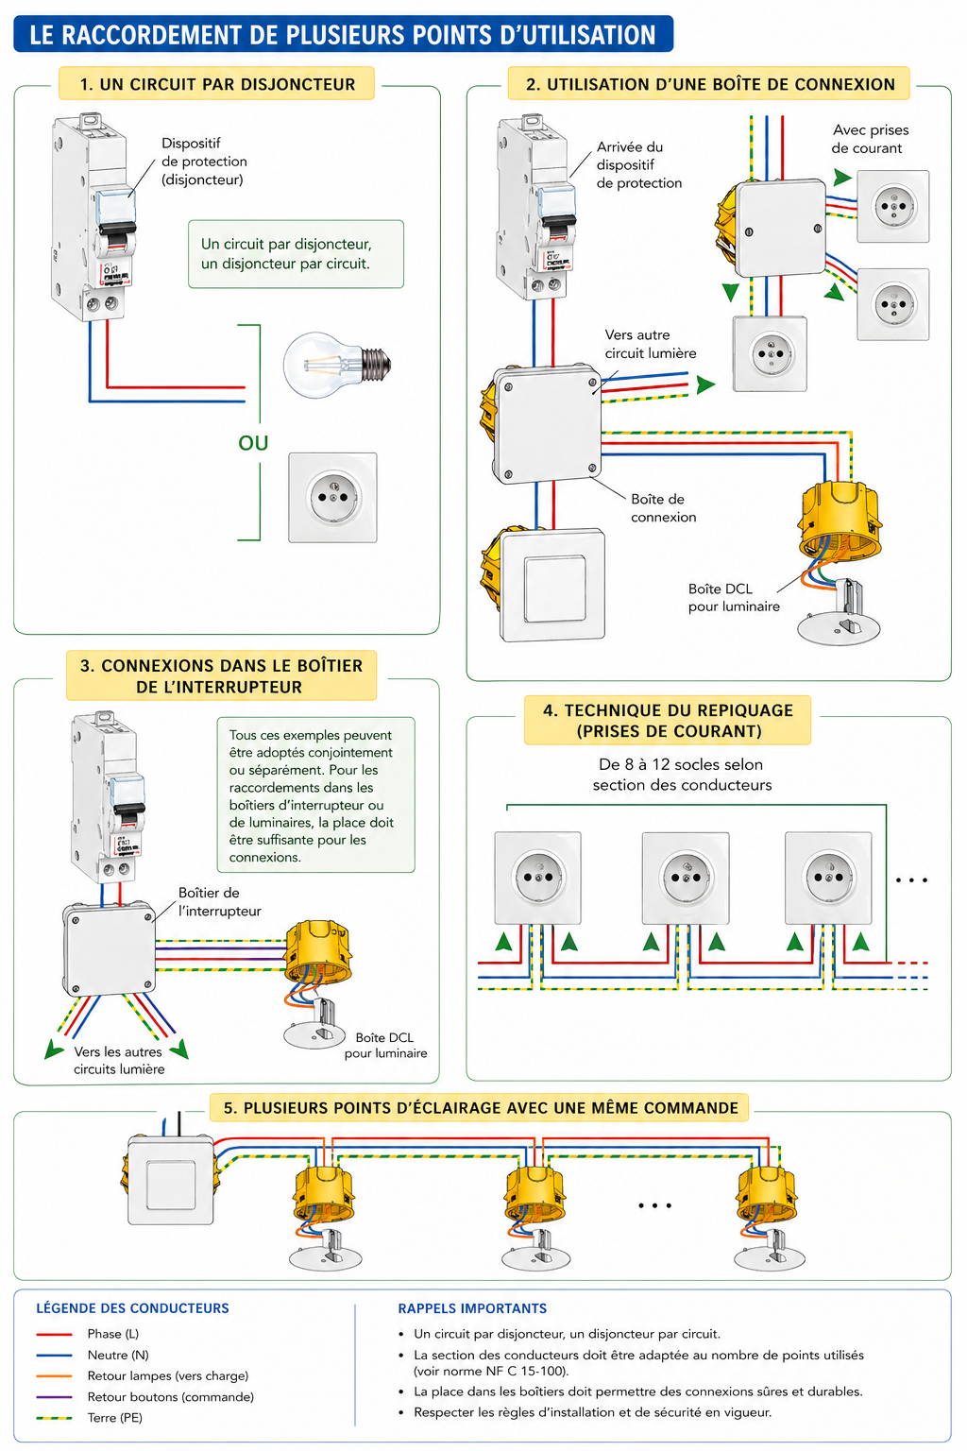
Boite de jonction cablage

Slide 31
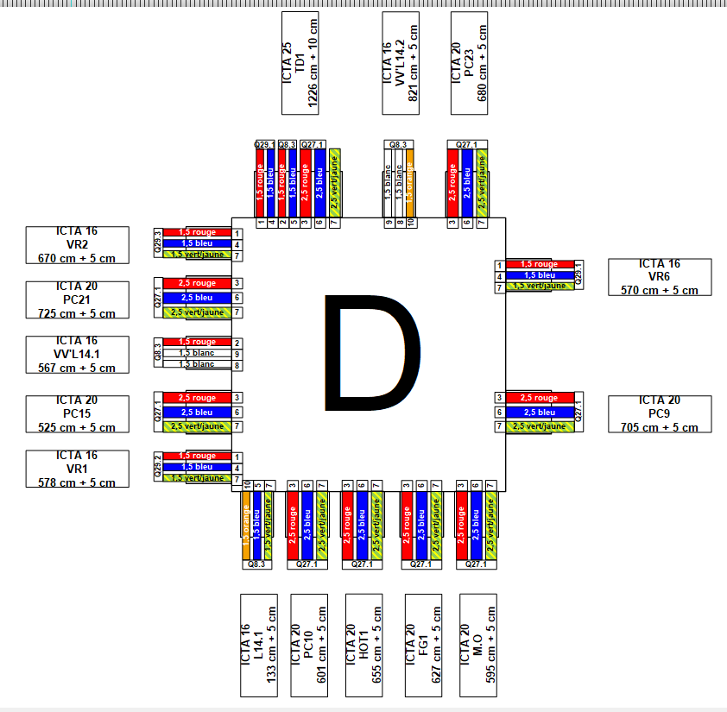
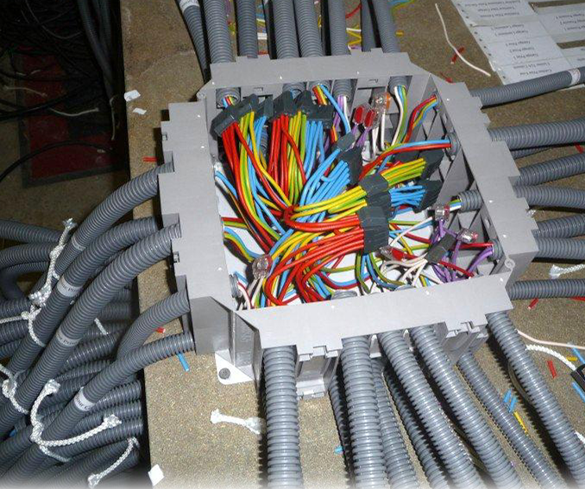

Pieuvre ?
Installation jusqu’à 3 fois plus rapide qu’un câblage traditionnel.
Tout est fourni dans le kit, ce qui évite d’acheter les composants séparément.
Jusqu’à 30% d’économies sur le coût global par rapport à une installation classique.
https://youtu.be/k-0u8tuegso (exemple d’entreprise qui fournit tout clé en main)
https://blog.domadoo.fr/111116-pieuvre-electrique-universelle-cpreyconnect/

Slide 32


Slide 33

Que dit chatgpt ?

Slide 34


Prises commandées
Cabler le circuit.
Faire le schéma unifilaire

Slide 35

Prises commandées
Correction

Slide 36



Circuits spécialisées
Cabler le circuit.
Plaque de cuisson

Slide 37
Circuits spécialisées
Correction
Plaque de cuisson

Slide 38


Chauffe eau
Commande permanente
Cabler le circuit.
Commande HC
Commande Chauffe-eau

Slide 39
Chauffe eau
Correction

Slide 40


Chauffage : fil pilote
P34 (Schneider)

Slide 41



Salle de bain
P33 (Schneider)
Équipotentielles

Slide 42


parafoudre
https://www.legrand.fr/questions-frequentes/le-parafoudre-est-il-obligatoire

Slide 43

RE2020
P44 (Schneider)
Que dit la norme NFC15-100 sur la mesure d’Energie ?

Slide 44


Courant faible (VDI)
P48:49 Schneider

Slide 45

Analyse de schéma (éclairage)
Eclairage
Combien de disjoncteurs pour la chambre, la cuisine et les toilettes?
Combien de disjoncteurs pour le couloir ? Quel type de commande ?
Un erreur dans le salon, expliquer
Cablage en repiquage ou pieuvre RDZ et sous-sol?
Comment se fait la commande de l’éclairage de l’escalier ?
Des lampes sont à l’extérieur. Commande ? Type de lampe ? Est-ce que ce type d’éclairage est obligatoire ?

Slide 46

Exemple

Slide 47
Les logiciels de l’habitation (puissance limitée)
Hager Ready
ConfigPro (legrand)
eDesign Résidentiel Schneider Electric

Slide 48


Hager Ready
Sur Android ou IPhone
Sur PC ou Mac OS

Slide 49


Hager Ready :schéma elec, implantation, étiquettes, liste matériel, commande

Slide 50


Configpro (Legrand)
Remplace Illipro
Permet de générer un devis

Slide 51

Edesign résidentiel (Schneider Electric)
https://edesign-home.se.com/?country=FR

